Slide 1
Ситуация по детскому
дорожно-транспортному
травматизму на территории
Ангарского городского округа
за 8 месяцев 2018 года

Slide 2

Детский дорожно-транспортный травматизм в цифрах
За 8 месяцев 2018 г. на территории, обслуживаемой ОГИБДД УМВД России по Ангарскому городскому округу совершено 19 ДПТ с участием несовершеннолетних в возрасте до 18 лет,
21 ребенок – получил травмы.
(из них 7 ДТП совершено по вине несовершеннолетних. АППГ-9)

Slide 3

Распределение несчастных случаев по месяцам

Slide 4

Возраст

Slide 5




Время совершения ДТП
Пол

Slide 6

С кем находился ребенок во время ДТП
один – 9;
с законными представителями – 11;
со сверстниками– 1;
RYSHAKOVA T.A.

Slide 7
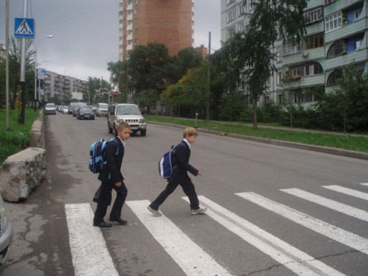
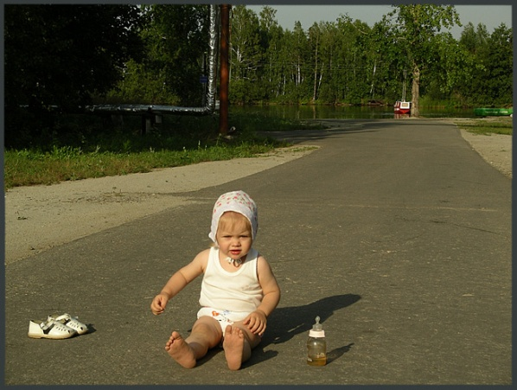


Slide 8
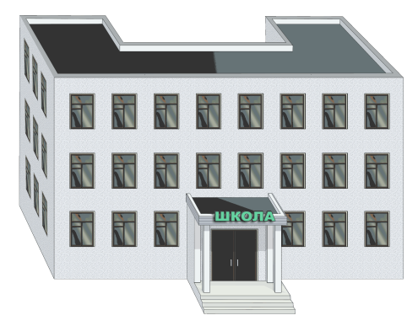
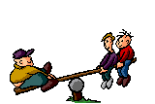

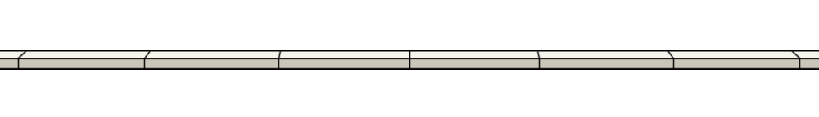
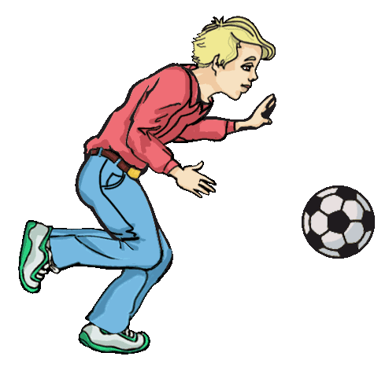


Маршрут следования ребенка
Игра на улице – 1
Катание – 4
Прогулка – 8
Передвижение на а/м в качестве пассажира- 8
  Игра на улице– 1

Slide 9
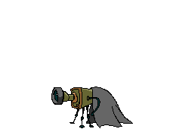
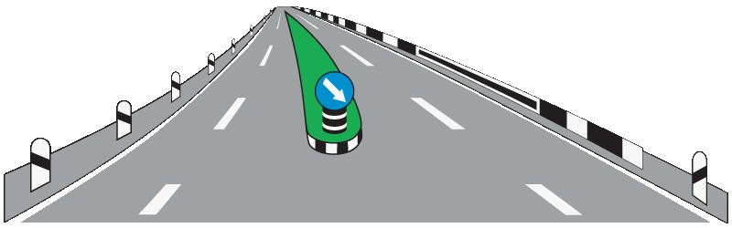
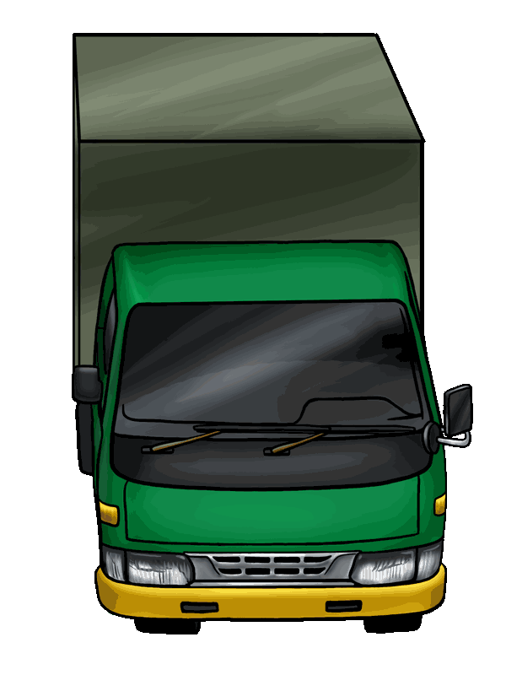

Место совершения ДТП
Перекресток –5
Нерегулируемый пешеходный переход– 3
Проезжая часть вне перекрестка и пешеходного перехода – 5
Регулируемый пешеходный переход– 1
Внутриквартальная зона – 3
Сельский населенный пункт-2
Дорога вне населенного пункта-1
RYSHAKOVA T.A.

Slide 10


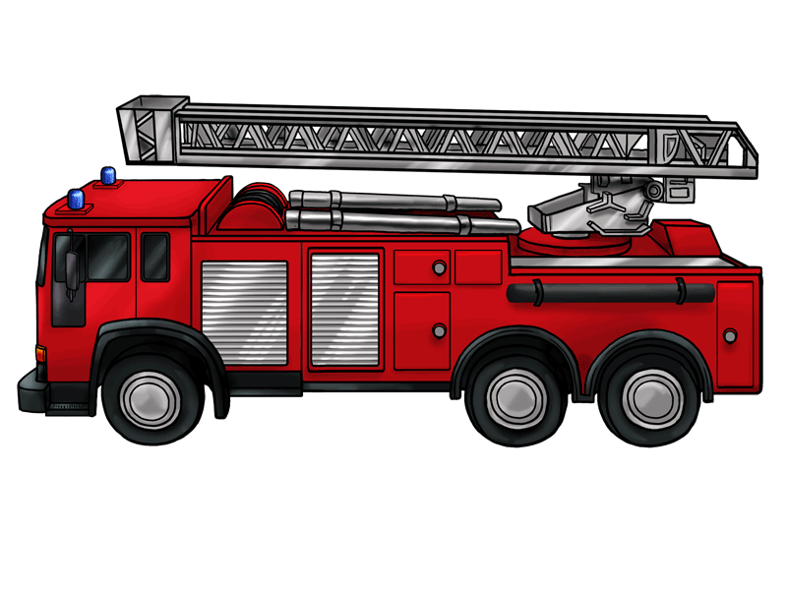

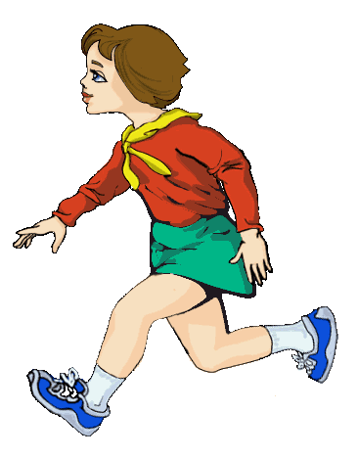
Причины ДТП по вине детей
Не выполнение ПДД пешеходами:
Переход через проезжую часть в неустановленном месте- 2
Неожиданный выход на проезжую часть– 1

Slide 11
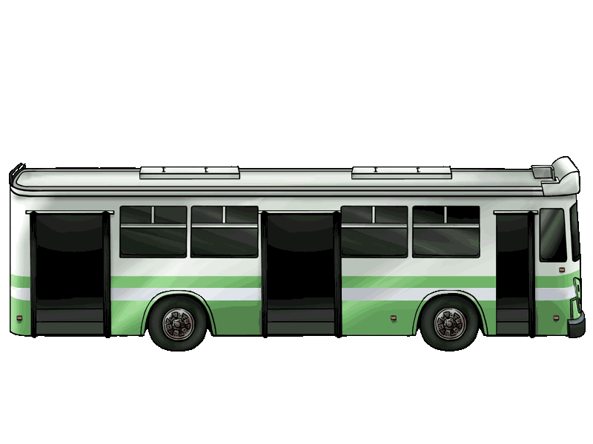
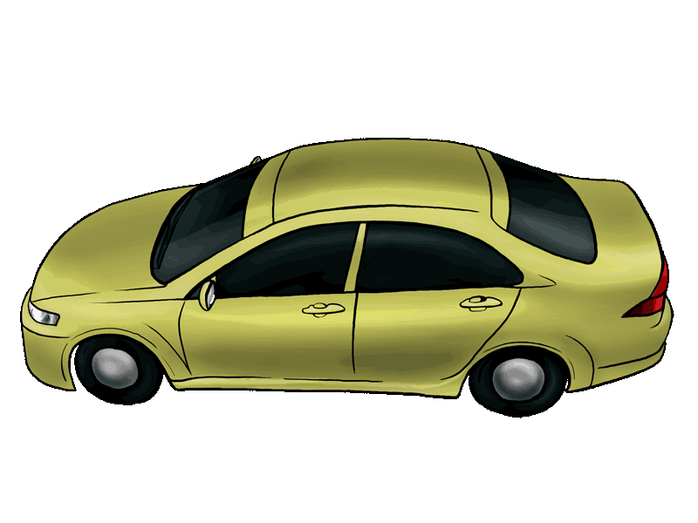
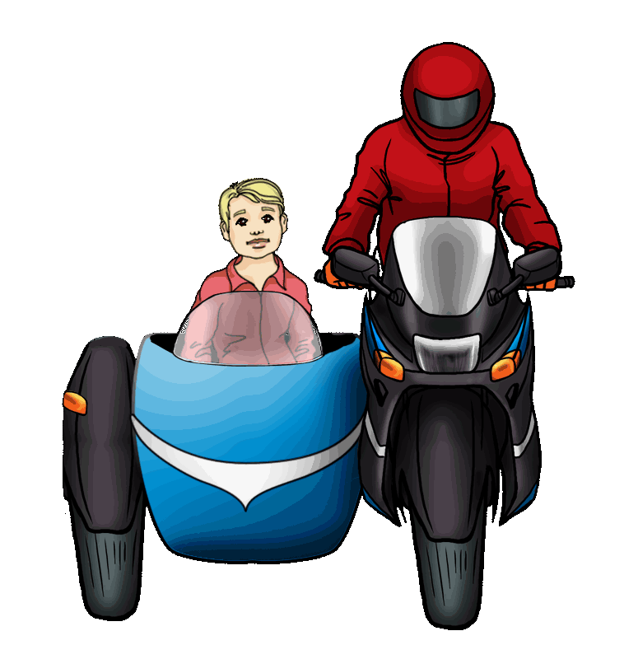
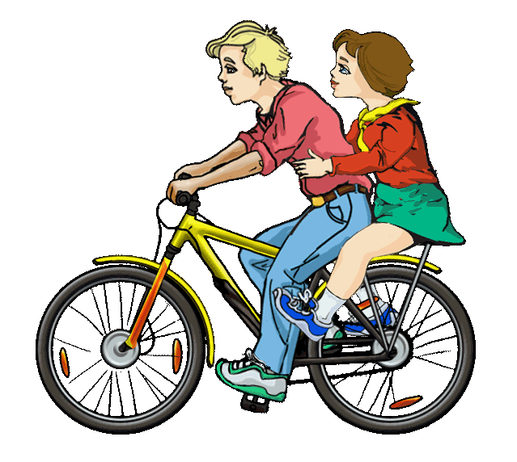
Невыполнение ПДД велосипедистами:
Неподчинение требованиям дорожных знаков и разметки - 2
Невыполнение ПДД мотоциклами,
водителями мопедов и автомобилей:
Управление ТС не имеющими прав управления ТС- 1;
Нарушение правил маневрирования- 1;
ZEBRA

Slide 12
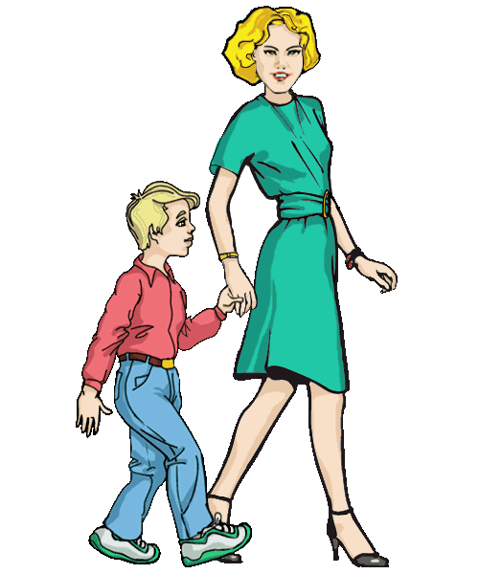
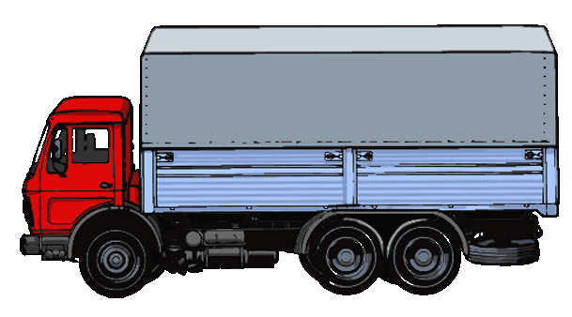


Обстоятельства, способствующие ДТП:
Не умение предвидеть развитие дорожной ситуации- 3;
Переоценка своих возможностей- 2;
Невнимательность - 1;
Неправильные действия по указанию родителей, взрослых,
сверстников - 1;

Slide 13
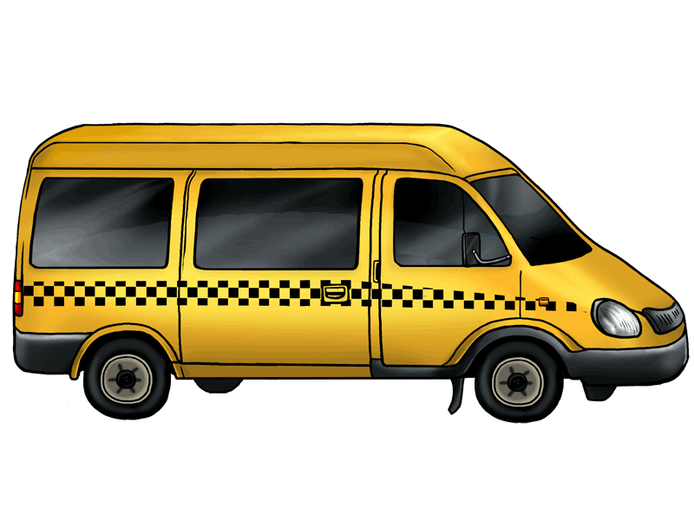
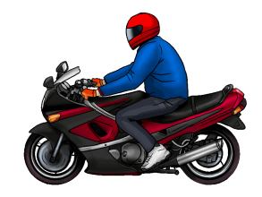
Причины ДТП, совершенные по вине
водителей транспортных средств
Превышение скоростного режима– 2;
Нарушение правил проезда перекрестков -5;
Нарушение правил проезда пешеходных переходов– 1
Неподчинение сигналам светофора -1
Недооценка дорожной ситуации при движении
во внутриквартальных зонах, дворах – 2;
Управление в состоянии алкогольного или наркотического
опьянения – 2;

Slide 14
Обстоятельства, способствующие ДТП,
водителями ТС:
Не умение предвидеть развитие дорожной ситуации- 4
Переоценка своих возможностей- 7
Агрессивное вождение - 1
Обстоятельства, отягчающие
последствия ДТП:
Нахождение в состоянии алкогольного опьянения - 2
Оставление места ДТП- 1
Нарушение правил перевозки детей в салоне ТС - 4

Slide 15
МЕРЫ, НАПРАВЛЕННЫЕ НА УСТРАНЕНИЕ ПРИЧИН И
УСЛОВИЙ ВОЗНИКНОВЕНИЯ ДТП
1.
1.Подготовлены по фактам ДТП заключения – 19
2.Содержание представлений:
- Информация в УО АГО – 21
-Информация в ОУ - 21
3.Направлено заключений по месту работы
виновников ДТП – 1
4.Направлено информации в ОДН и КДН - 19
5. Направлено информации в СМИ– 19

Slide 16

Улицы, на которых были совершены
ДТП с участием детей
ул. К. Маркса-2
ул. Блудова-2
ул. Красная
ул. Космонавтов
ул. Горького
ул. Коминтерна
ул. Кирова
ул. Декабристов
ул. Ленинградский проспект
ул. Радченко
Автодорога М-53 старое направление рынок «Сатурн»
Внутриквартальная зона 30 микрорайон дом № 28
Поселок Мегет внутриквартальная зона 1 квартал
Автодорога Ангарск- Савватеевка
деревня Зуй, ул.Трактовая
СНТ «Расцвет» улица №10
Внутриквартальная зона 179 квартал, дом № 4

Slide 17

Распределение ДДТТ по ОУ
СОШ № 9- девочка, 2010 г.р.;
СОШ № 10 - девочка, 2005 г.р.;
СОШ № 11 – мальчик., 2006 г.р.;
мальчик, 2011г.р., - вина ребенка
СОШ № 14 - мальчик, 2001 г.р., - вина ребенка
СОШ № 17 – мальчик, 2017 г.р.,
СОШ № 24 - мальчик, 2005 г.р. ;
мальчик, 2009 г.р., - вина ребенка
СОШ № 25 - мальчик, 2008 г.р.,
СОШ № 36 - мальчик, 2006 г.р.
девочка, 2003 г.р.;
мальчик, 2003 г.р.
СОШ № 37 - мальчик, 2006 г.р.;
СОШ № 39 – девочка, 2010 г.р., - вина ребенка
СОШ № 40 - мальчик, 2004 г.р., - вина ребенка
МСОШ – мальчик, 2002 г.р.-вина ребенка
        девочка, 2009 г.р.;

Slide 18
Распределение ДДТТ по ОУ
МБДОУ № 1- мальчик, 2013 г.р., вина ребенка
МБДОУ № 11 - мальчик, 2014 г.р.;
МБДОУ № 29- мальчик, 2014 г.р.;
МБДОУ № 48 - мальчик, 2012 г.р.;
МБДОУ № 75 – мальчик, 2012 г.р.;
МБДОУ № 111 - девочка, 2011 г.р.;
МАДОУ № 117 - мальчик, 2012 г.р.;

Slide 19
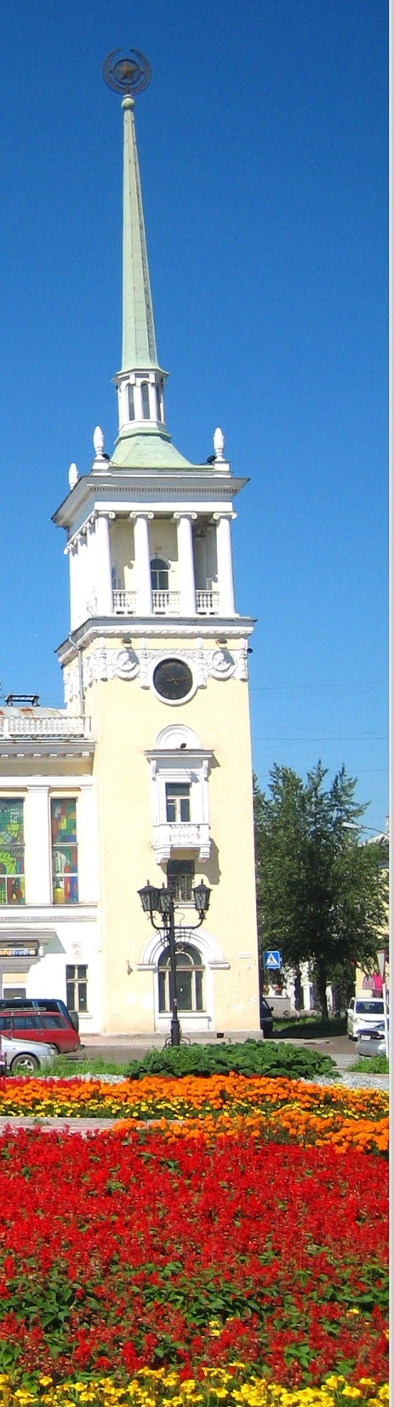

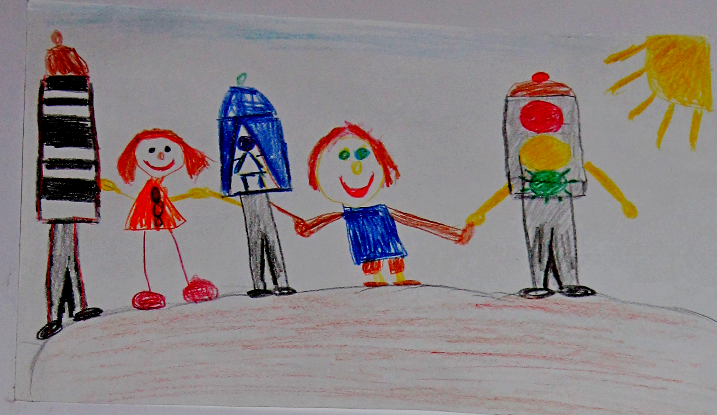


ЮНЫМ АНГАРЧАНАМ-
БЕЗОПАСНЫЕ ДОРОГИ!
Соблюдайте правила
дорожного движения!

